Slide 1



CHỦ ĐỀ 6:
TRÁI ĐẤT VÀ BẦU TRỜI
BÀI 29
BÀI 28
Một số thiên tai thường gặp (Tiết 2)

Slide 2


Slide 3
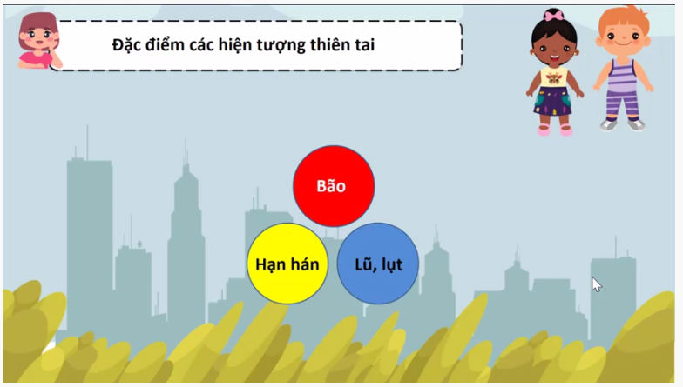




Ghép loại thiên tai với biểu hiện
Giông sét

Slide 4
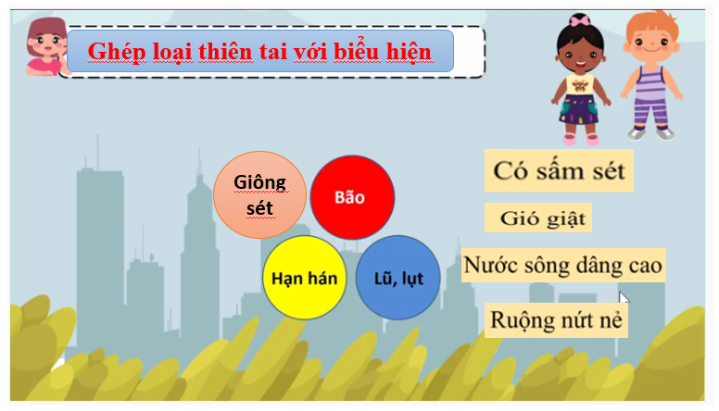
Trò chơi : Ai tinh mắt nhất
Giông sét
Hạn
hán
Lũ, lụt
Bão
4
3
5
2
0
1

Slide 5
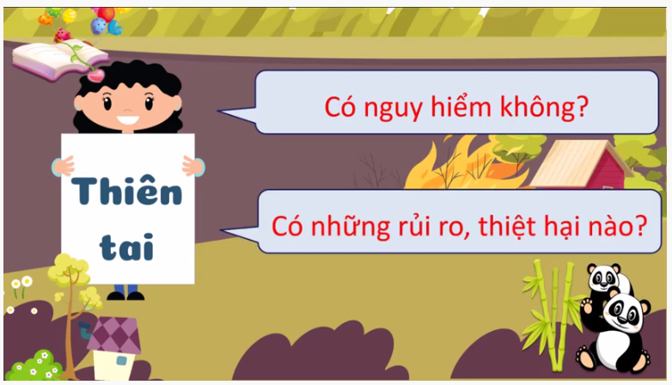

Slide 6
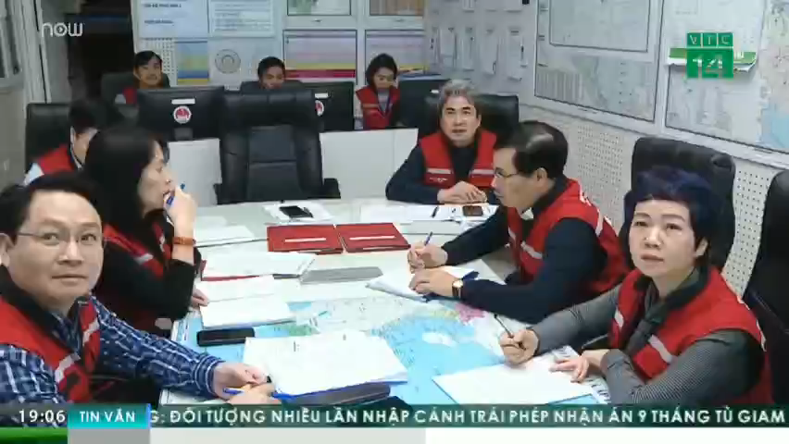

Slide 7
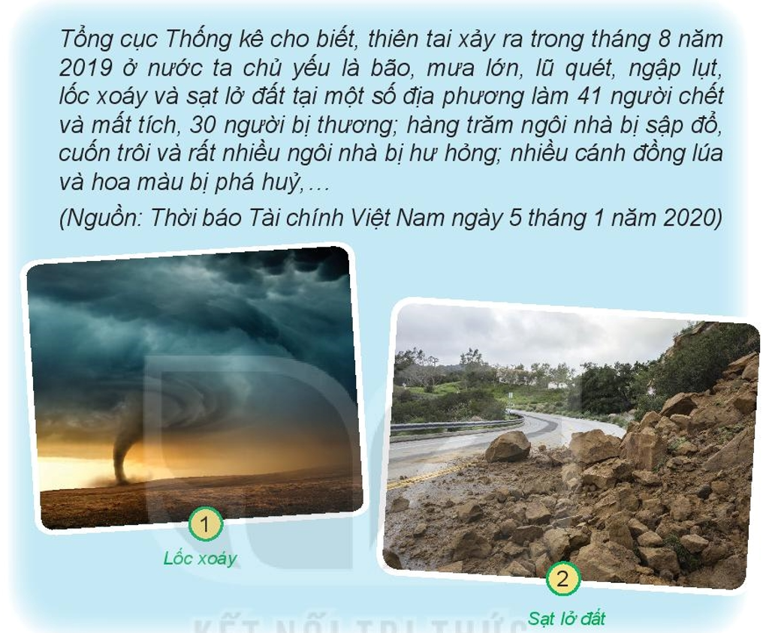
1. Em hãy đọc thông tin sau và kể tên các thiên tai đã xảy ra ở nước ta.
Các thiên tai đã xảy ra ở nước ta là:
Bão
mưa lớn
lũ quét
ngập lụt
lốc xoáy
sạt lở đất.

Slide 8
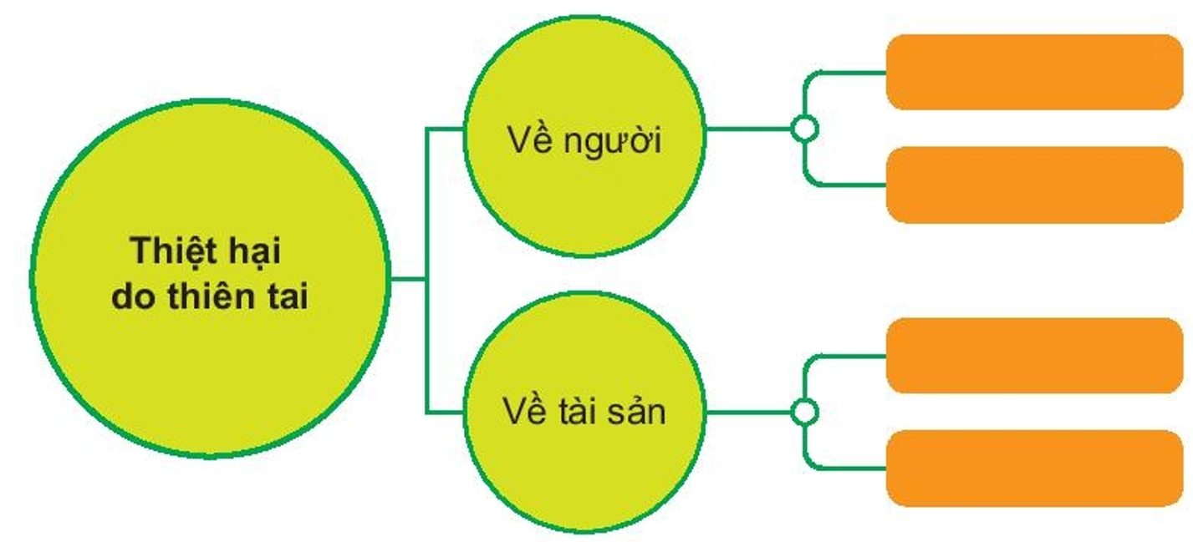
2. Nói với bạn về thiệt hại do những thiên tai đó gây ra theo sơ đồ gợi ý sau:
41 người chết và mất tích
30 người bị thương
Hàng trăm nhà bị sập đổ, cuốn trôi
Cánh đồng và hoa màu bị phá hủy

Slide 9
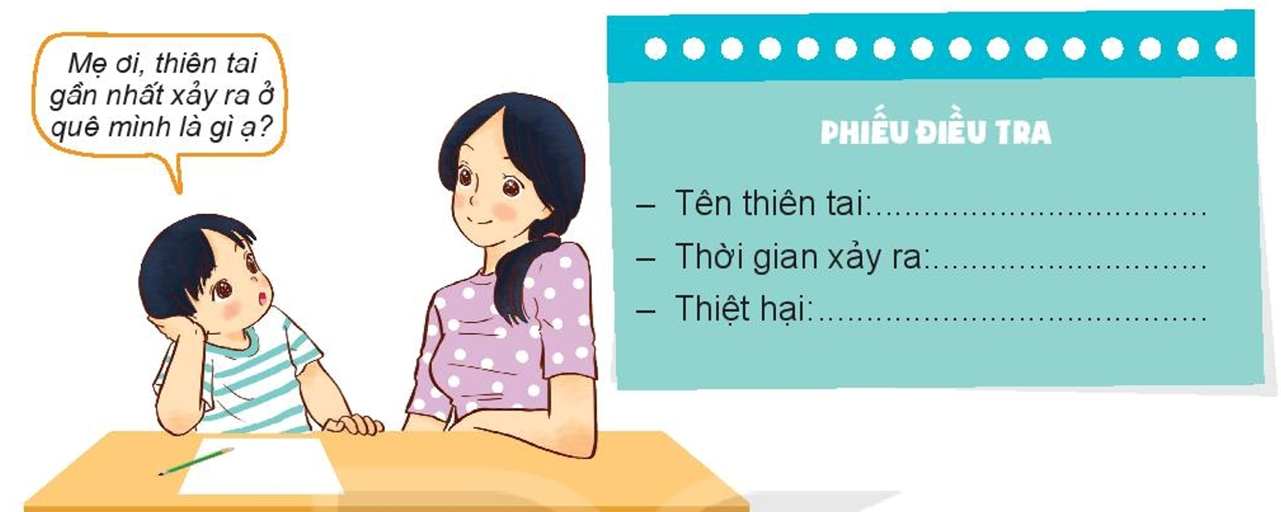
1. Hỏi người thân về thiên tai gần nhất xảy ra ở địa phương và hoàn thành theo phiếu gợi ý sau:
Lũ lụt
Tháng 6/2020
Cánh đồng bị phá hủy, hoa màu bị ngập nước

Slide 10
1. Hỏi người thân về thiên tai gần nhất xảy ra ở địa phương và hoàn thành theo phiếu gợi ý sau:
bão
Tháng 5/2019
Cây cối bị đổ, hoa màu bị hỏng, nát

Slide 11
1. Hỏi người thân về thiên tai gần nhất xảy ra ở địa phương và hoàn thành theo phiếu gợi ý sau:
Lụt
Tháng 10
Nước dâng cao khiến người dân đi lại khó khăn, cuốn trôi hoa màu

Slide 12
2. Nói với bạn những điều em đã tìm hiểu được về thiên tai.
Các hiện tượng thiên tai như bão, lũ, lụt, giông sét, hạn hán, giá rét, động đất,… rất nguy hiểm.
Có thể gây ra thiều thiệt hại về người và tài sản,…

Slide 13
3. Em sẽ làm gì để chia sẻ với các bạn học sinh gặp khó khăn ở những vùng bị thiên tai?
Em sẽ chia sẻ với các bạn học sinh gặp khó khăn ở những vùng bị thiên tai bằng cách khuyên góp tiền, sách vở, đồ dùng học tập, quần áo cũ vẫn còn mặc được.

Slide 14
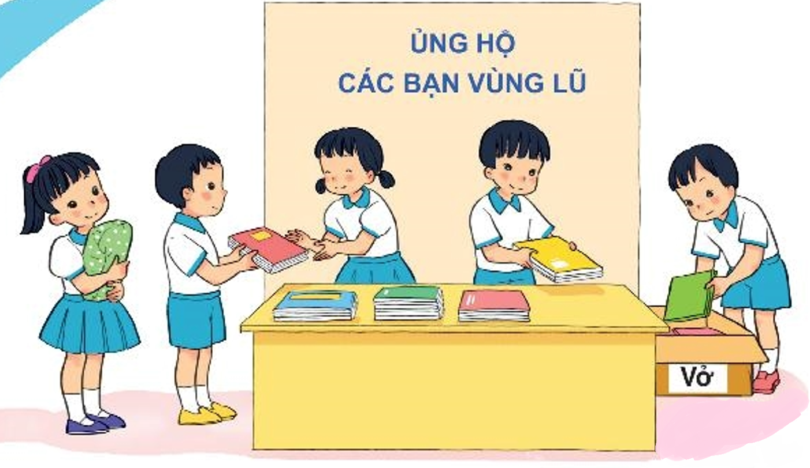

Slide 15


Dẫn dắt, nhắc nhở

